Slide 1
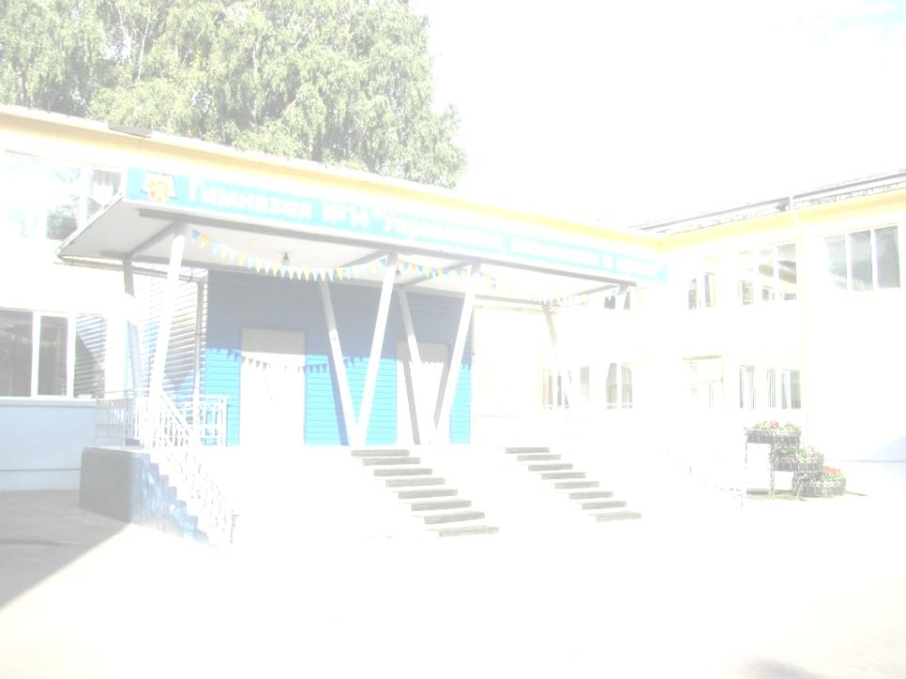
«Особенности реализации ФГОС СОО первые результаты, опыт, перспективы»

Slide 2
Человек XXI века
Ориентированность на знания и использование новых технологий
Активное стремление расширить жизненный горизонт
Установка на рациональное использование своего времени и проектирование своего будущего
Активное финансовое поведение
Здоровый и безопасный образ жизни
Эффективное социальное сотрудничество в условиях глобализации
Notes:
2

Slide 5
ФГОС: Сегодня – в «Завтра»
Школа 2008
Коммуникативные компетенции
Способность к самообразованию
Смена социальных ролей
Умение работать с большими объемами информации
Креативность
Инструмент обеспечения баланса целей личности, общества и государства в образовании.
Школа
2020
Быстро меняющийся мир
Преемственность
и развитие
Фгос ноо
Фгос ооо
Фгос соо
«Завтра»:
глобализация
гиперконкуренция
сверхбыстрая смена технологий
интернет
социальная самоорганизация

Slide 6
ФЗ от 29.12.2012 N 273-ФЗ "Об образовании в Российской Федерации» Статья 66.
Среднее общее образование направлено на:
развитие интереса к познанию и творческих способностей обучающегося
формирование навыков самостоятельной учебной деятельности, индивидуализация и профессиональная ориентация содержания среднего общего образования
подготовку обучающегося к жизни в обществе, самостоятельному жизненному выбору, продолжению образования и началу профессиональной деятельности
дальнейшее становление и формирование личности обучающегося

Slide 7
Новая цель
образования
Новые средства
обучения
Новое содержание
образования
Стандарт общего
образования
Новые технологии
обучения
Новое
целеполагание
для учителей и
обучающихся
Новые требования
к подготовке
учителя
7
7
7
Notes:
7

Slide 8
Индивидуальный проект (учебное исследование, учебный проект): …
40% - формируемая участниками образовательного процесса часть ООП
Участие в различных формах организации учебно-исслед. и учебно-проектной деятельности
Практическое использование приобретенных коммуникативных навыков
Самостоятельное проектирование образовательной деятельности
Общественная, самостоятельная, творческая деятельность

Slide 9
Старшая школа, ориентированная на возраст
ИУП Уч.проектирование
Социализация
Самоопределение учащихся
Сопровождение педагогов

Slide 10
Результаты проектной деятельности
ИП – все учащиеся
Научно-практические конференции различных уровней

Slide 11
урок фгос: миф или реальность? праздники или будни?

Slide 12
Откуда берётся потребность в новом уроке?
или
новый урок ?
новый результат урока?
Формулируются образовательные результаты
Возникают потребности в ресурсах
Выбирается стратегия привлечения ресурсов

Slide 13
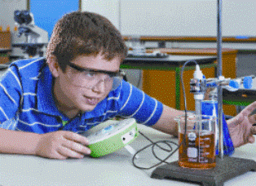
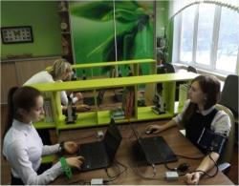
Гимназия №14 ключевые принципы
Особенности процесса достижения образовательных результатов:
От созерцания – к активному действию
Интерактивные формы моделирования, проектирования, исследования

Slide 14
Современные педагогические технологии для реализации ФГОС:
Технология развития критического мышления учащихся
Технология проектного обучения
Технология проблемного обучения
Технология формирования универсальных учебных действий
Технология оценки достижения планируемых образовательных результатов
Технологии электронного обучения

Slide 16
Проектный подход как система управления развитием Гимназии

Slide 17
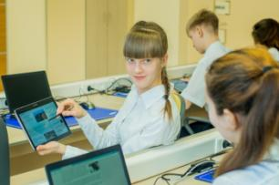
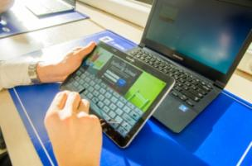
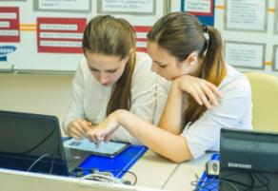
Средствами
Е-learning являются:

Slide 18
Электронная среда – образовательная среда
 | Название ресурса | Предметы
Интерактивные оn-line среды и web- сервисы | «Национальная открытая школа - openschool» | Математика Русский язык Ин.яз Биология Физика Химия История Обществознание Начальная школа
 | «Российская электронная школа - resh.edu.ru» | Математика Русский язык Ин.яз География Биология Физика Химия История Обществознание Начальная школа
 | Neznaika.pro | Математика Русский язык Биология Физика Химия История Обществознание
 | Кahoot | Иностранный язык Биология
 | Skype.com | Иностранный язык
 | Socrative | Иностранный язык
 | LearningApps | Иностранный язык
 | Puzzle English | Иностранный язык
 | Googlmaps | География
 | Google Earth | География Иностранный язык
 | Google Classroom | История Обществознание
 | Дистационные курсы на платформе «Eliademy» | Информатика
 | Лаборатория знаний «Бином» | Информатика
 | «Открытый класс» | Начальная школа
 | «Учи.ру» | Начальная школа

Slide 19
Электронная среда – образовательная среда
 | Название ресурса | Предметы
Специализиро ванные образователь ные программы и платформы | GeoGebra | Математика
 | «Живая математика» | Математика
 | Samsung school | Математика Обществознание
 | Цифровые лаборатории | Биология Химия Физика
 | Биологические симуляторы - «Биологический конструктор: 1С» | Биология
 | Виртуальные лаборатории «Virtulab» | Биология Химия Физика
 | «Живая физика» | Физика
 | Экономический симулятор «Project expert» | Экономика
 | «Наглядная школа» | История
 | Информационно-правовая система «Гарант» | Обществознание
 | «ЛОГОмиры» | Информатика

Slide 20
«НОВОЕ» пространство для
«НОВЫХ» результатов

Slide 21
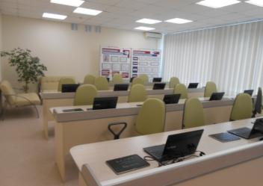
Инфраструктура образовательного пространства

Slide 22
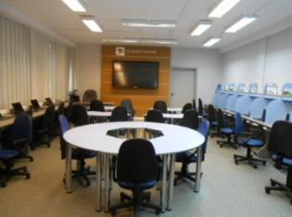
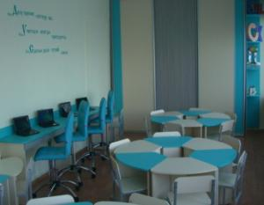
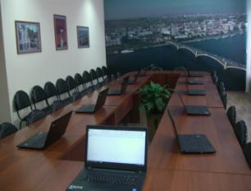
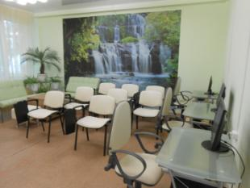
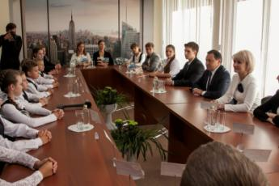
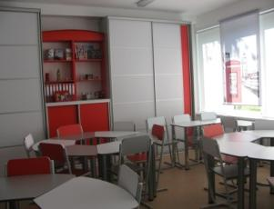
Мобильность и вариативность

Slide 23
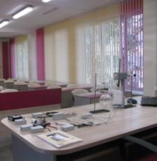
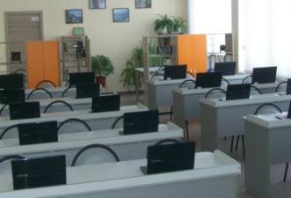
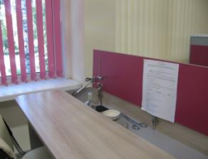
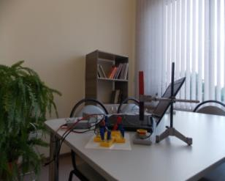
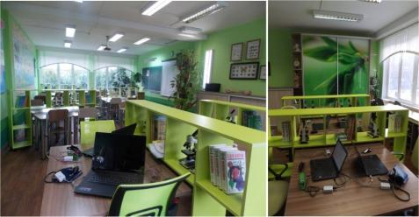
Пространство для организации проектной и исследовательской деятельности

